Slide 1
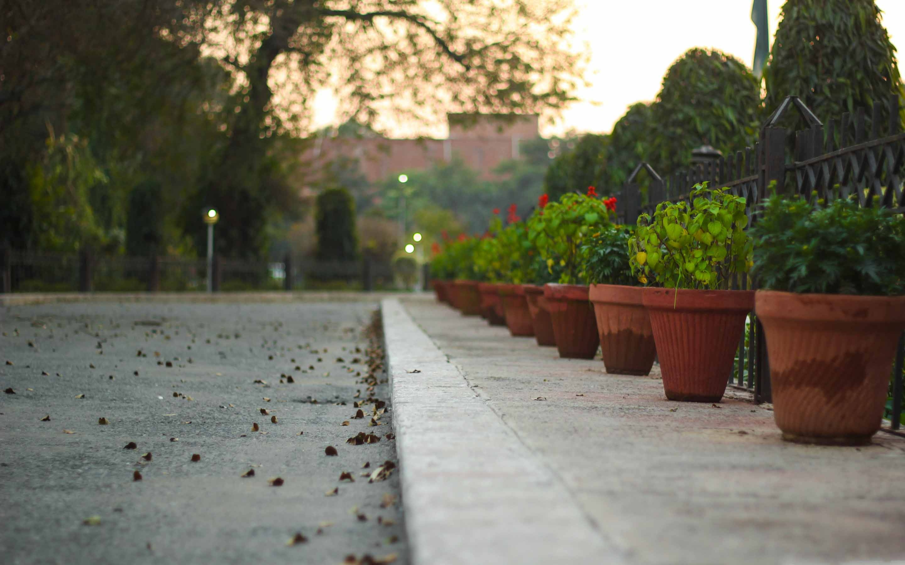


Sistema de rega automático de fácil instalação
Empreendedorismo, Inovação e Transferência de Tecnologia
Empreendedores:
David Gonçalves nº76319
Guilherme Vieira nº76618
Rúben Tadeia nº75268
Responsável: Professora Elsa Henriques
Orientador: Professor Marcelino Bicho
<number>

Slide 2

O que vamos abordar?
<number>

Slide 3
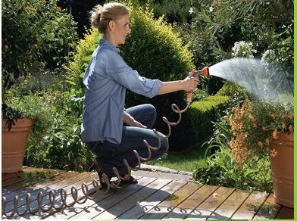
Visão
Desenvolvimento de soluções, sendo esta uma delas, no sector da jardinagem, adaptáveis às necessidades dos consumidores.
Missão
Contribuir para a expansão, automatização e inovação ao nível do sector de jardinagem interior (“indoor”) contribuindo para um aumento da qualidade de vida urbana, acabando com a necessidade e preocupação com a manutenção das plantas ao nível da rega.
<number>
Notes:
<number>

Slide 4
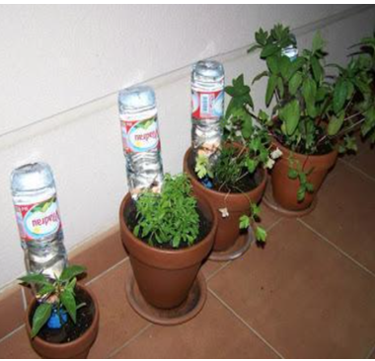
Oportunidade de mercado
A maioria dos produtos de rega automática são para exterior;
Os que existem para interior são de custo elevado apresentam alguns entraves tais como:
Não reúnem todos os sensores necessários para uma boa conservação da planta.
Custo elevado;
Não atendem à questão estética.
<number>
Notes:
<number>

Slide 5
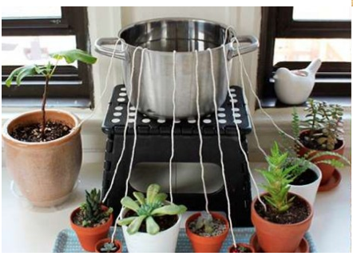
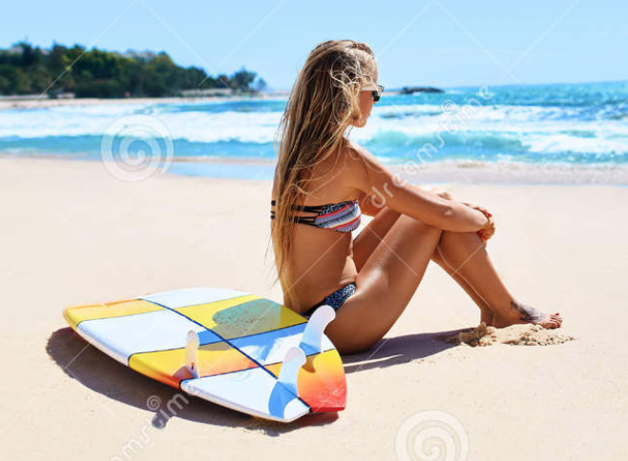
Vantagens da nossa solução
Possibilidade de manter a rega no período de férias;
Acabar com a preocupação da rega;
Tornar a rega mais eficiente;
Melhoria a nível estético.
<number>
Notes:
<number>

Slide 6


Desenvolvimento do logótipo
<number>

Slide 7



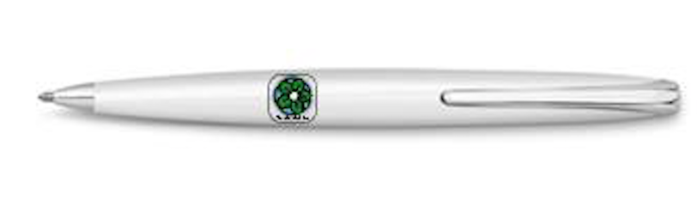

Produtos para ofereçer com intuito de dar a conheçer a marca
<number>

Slide 8
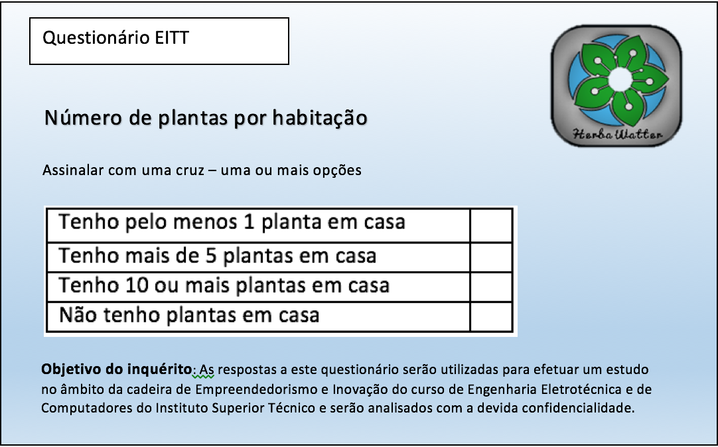
Estudo de mercado
Entrevistas realizadas no Horto;
Entrevistas a pessoal do sector agrícola;
Entrevistas a floristas;
Realização de inquéritos;
Entrevistas genéricas;
Pesquisas online;
Análise da concorrência.
Inquéritos distribuidos
<number>
Notes:
Explicar gráficos rapidamente e falar das entrevistas do Horto.
<number>

Slide 9
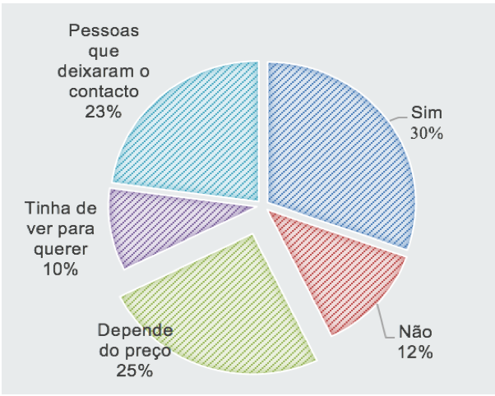
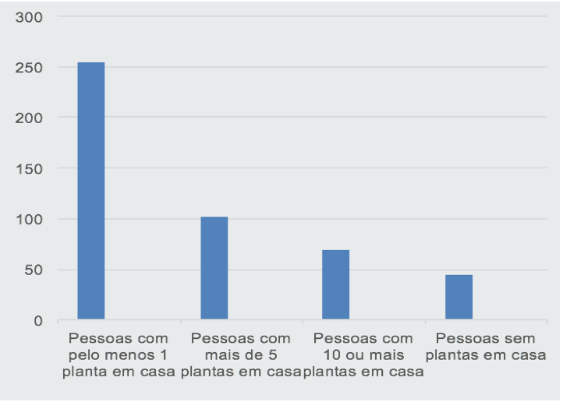
Resultado das entrevistas
Resultado dos inquéritos
<number>

Slide 10
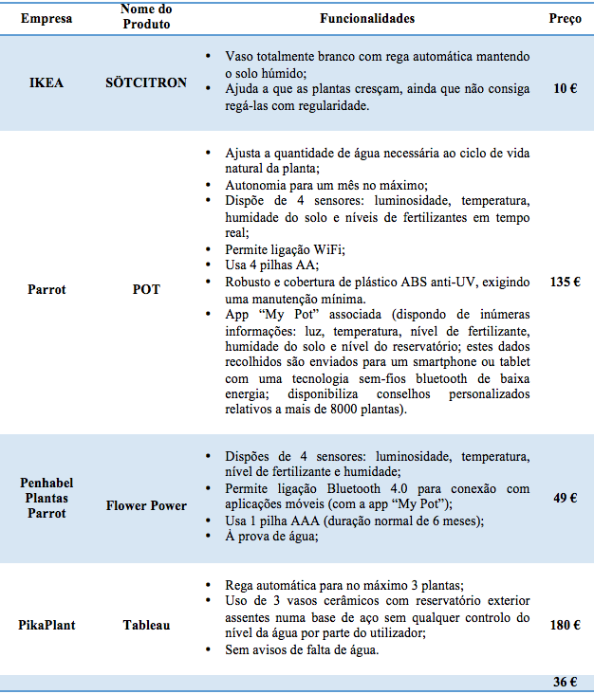
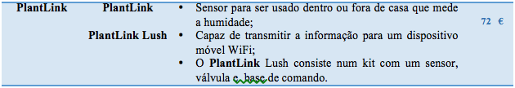
Concorrência
<number>
Notes:
Dizer em traços gerais o que está na tabela...
<number>

Slide 11
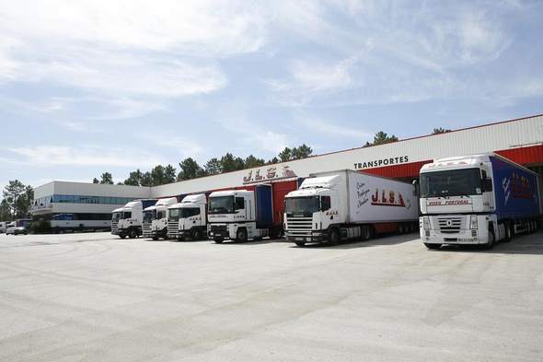
Canais de distribuição
Transportadoras
<number>

Slide 12

Plano das operações e organização da empresa
<number>
Notes:
Dizer o que cada uma das 3 pessoas fará ,etc
<number>

Slide 13

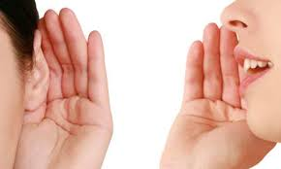
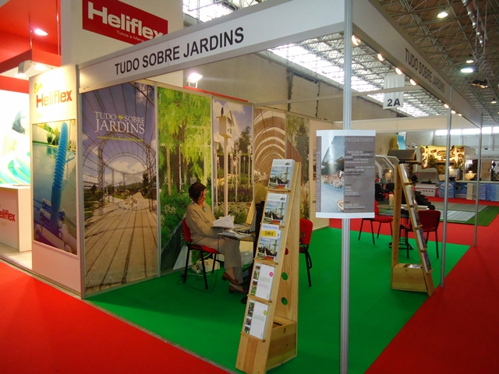

Promoção do produto
Redes sociais;
Youtube;
Passa-palavra;
Distribuição de Flyers;
Anúncios nas redes sociais;
Google AdWords;
Participação em feiras relevantes da área tecnologica e de jardins ;
<number>
Notes:
As feiras são: Green Business Week que decorre de 15 a 17 Março 2017, Exporjardim na batalha também de 10 a 12 de Março.
Dizer quanto vamos pagar pelo aluguer do espaço e participação.
Explicar como funciona o Google AdWords, quanto teremos de gastar e quanto iremos ganhar com cada clique.
<number>

Slide 14

<number>

Slide 15
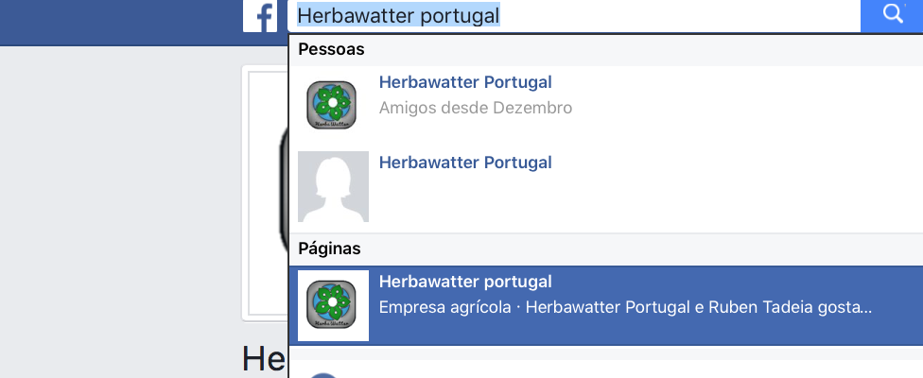
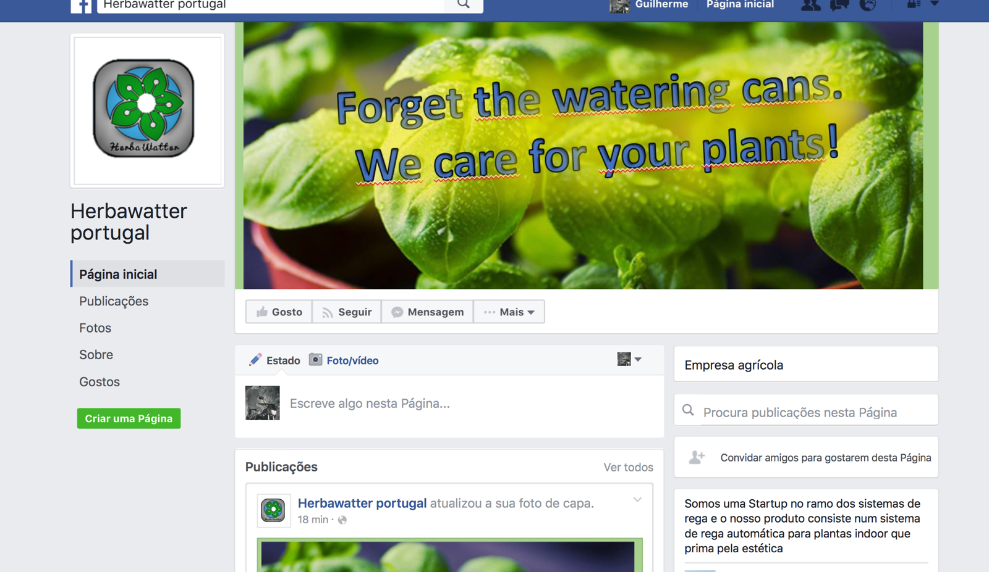
Facebook da empresa
<number>

Slide 16
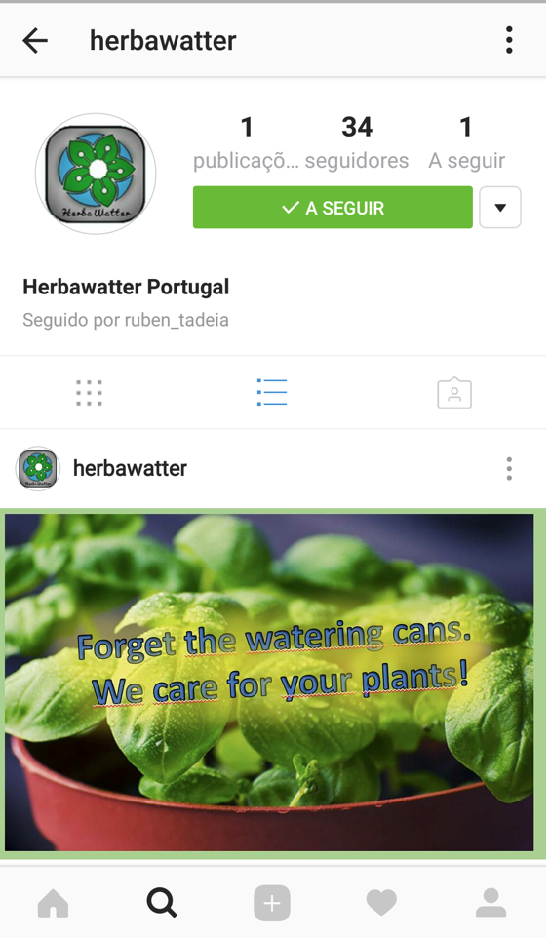
Instagram da empresa
<number>

Slide 17
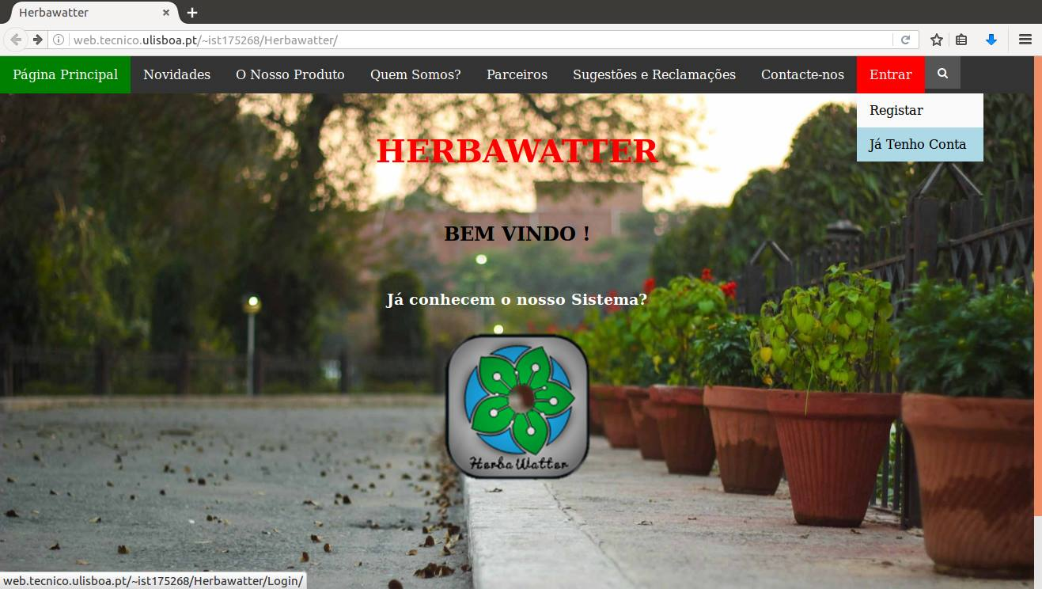
Página oficial da empresa (Website)
<number>

Slide 18
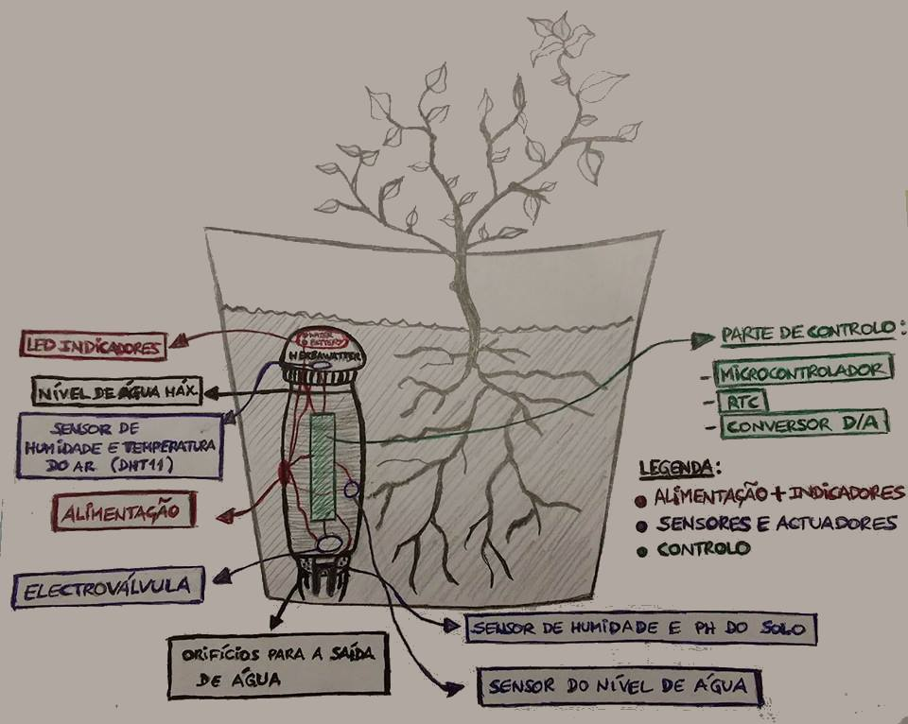
Fases de desenvolvimento do produto
<number>

Slide 19
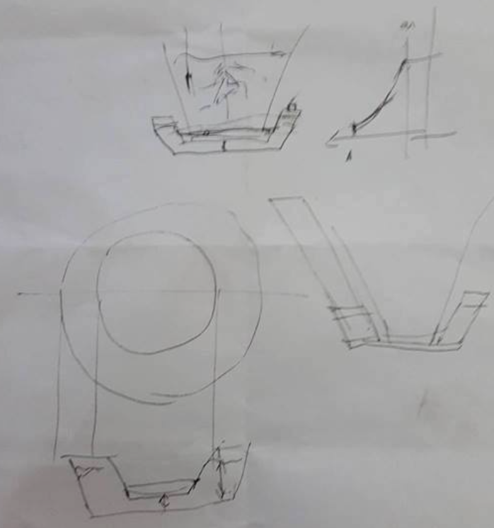
<number>
Notes:
<number>

Slide 20
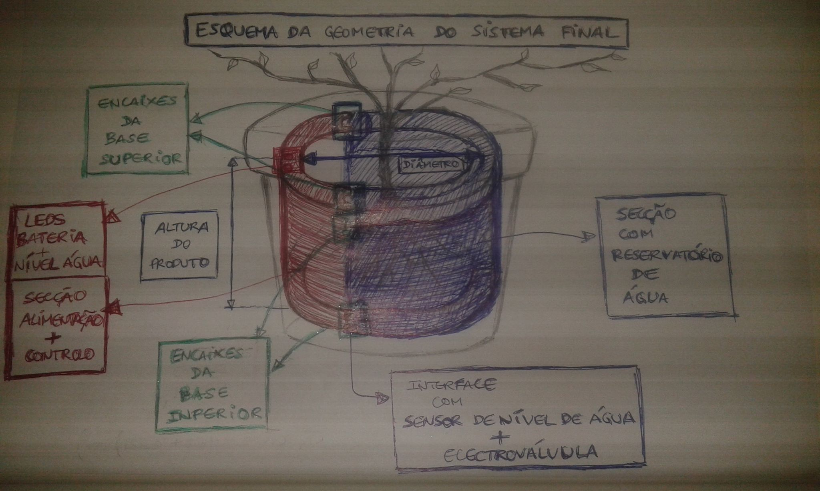
<number>

Slide 21
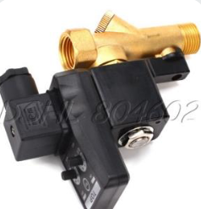
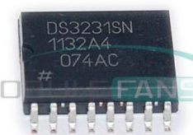
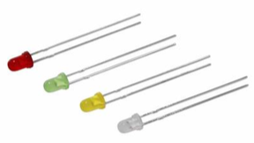
Materiais usados
Microcontrolador + WI-FI (ESP8266) ;
Sensor de humidade do solo;
Electroválvula actuadora;
Reservatório interno de água;
2 LEDs;
RTC (Real Time Clock);
Sensor do nível de água;
Pilha de alimentação.
<number>
Notes:
<number>

Slide 22
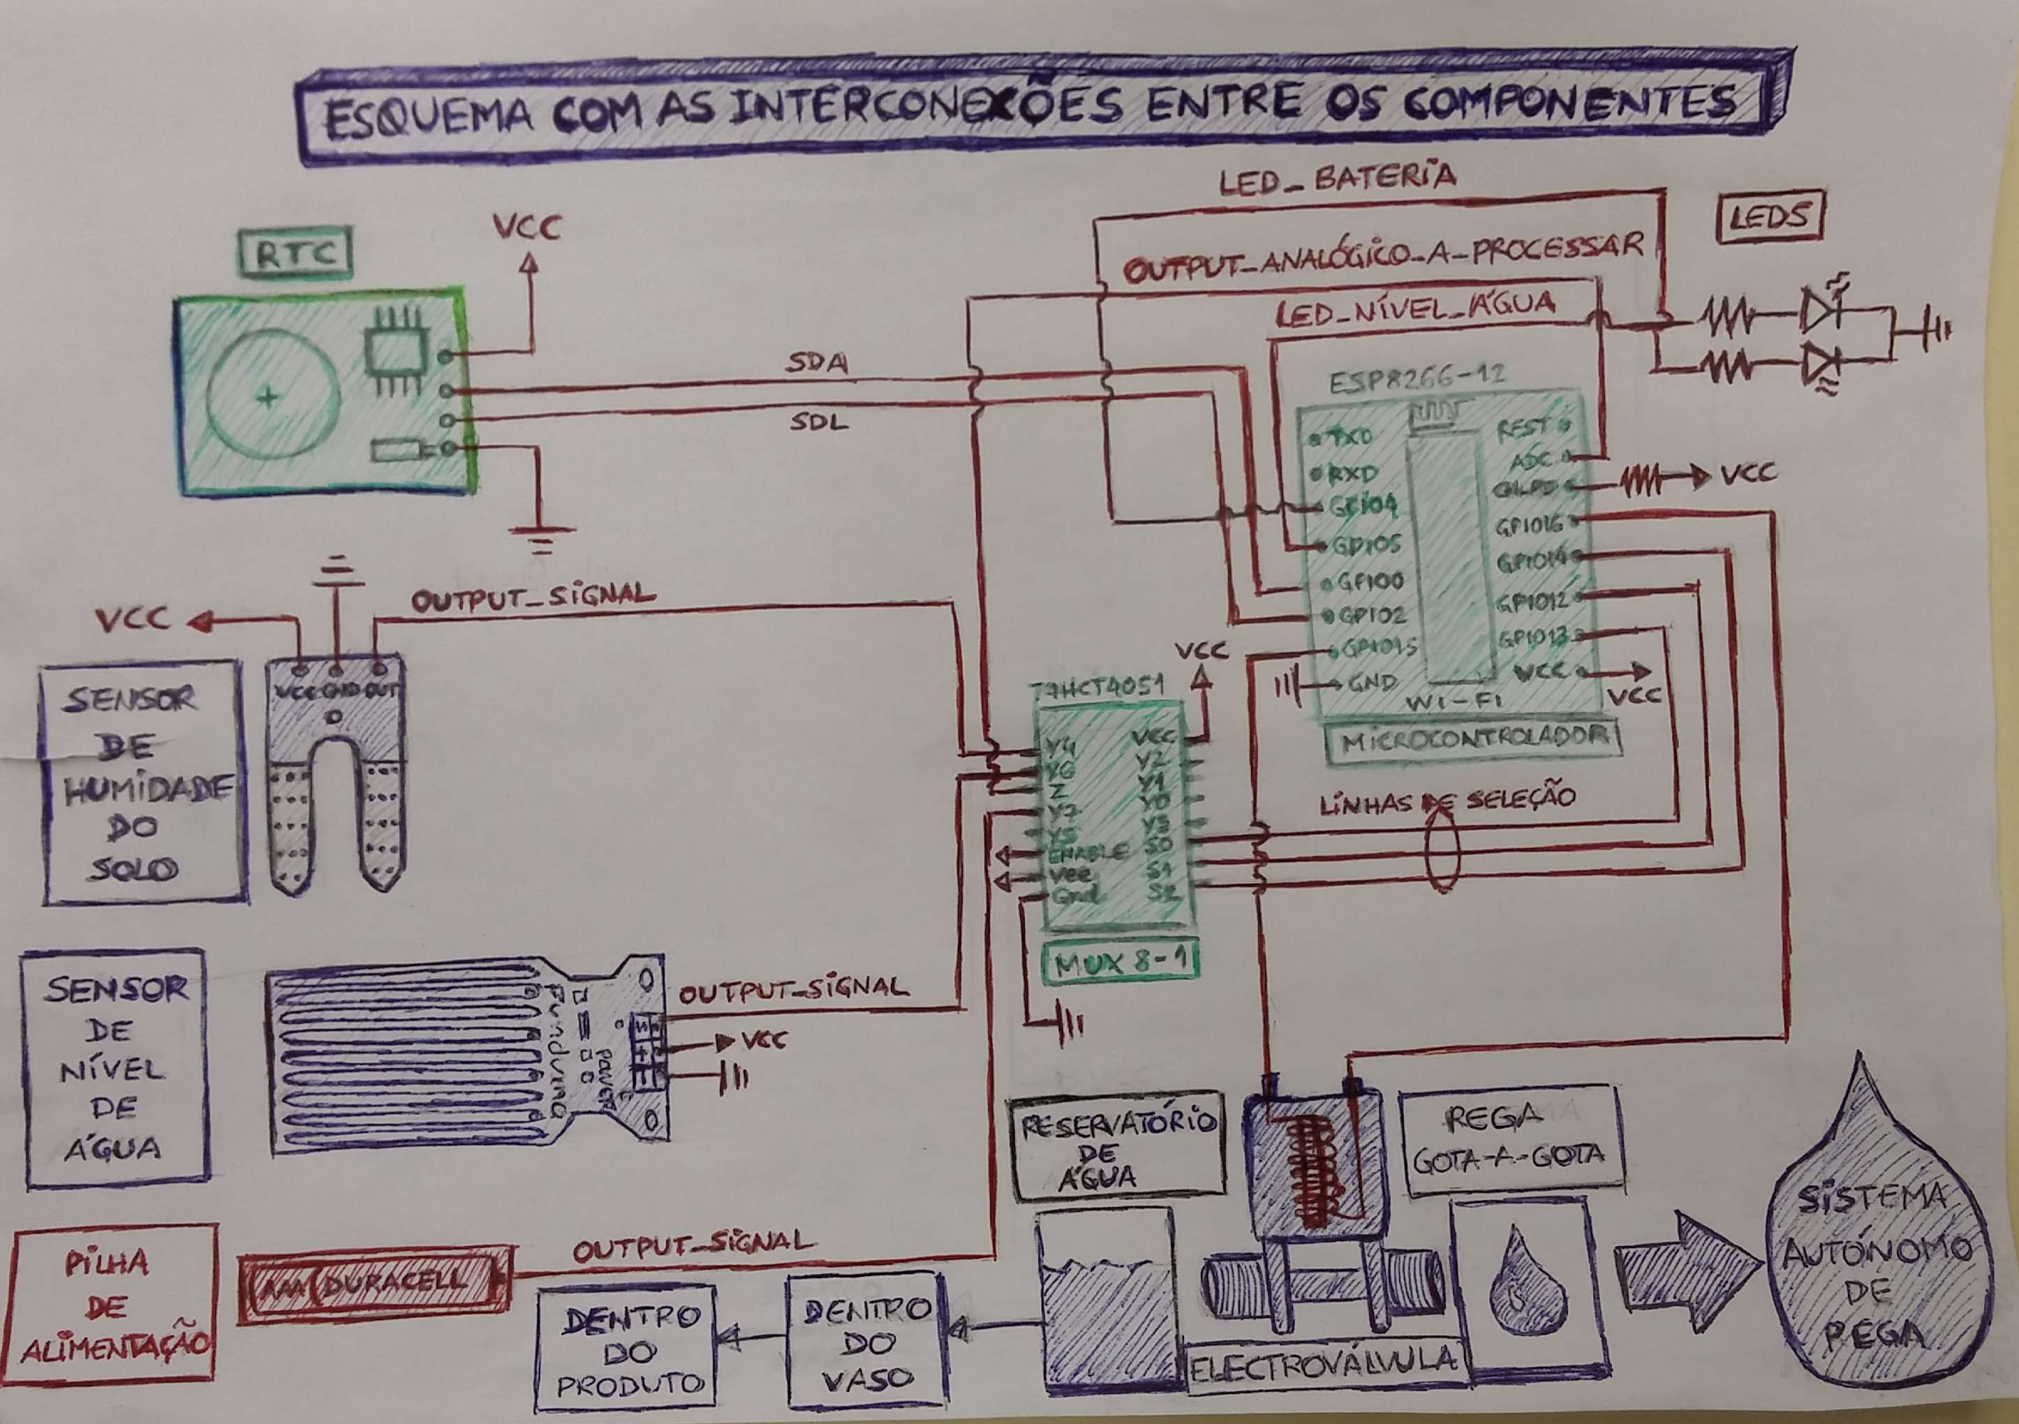
Esquema de funcionamento do produto
<number>
Notes:
<number>

Slide 23
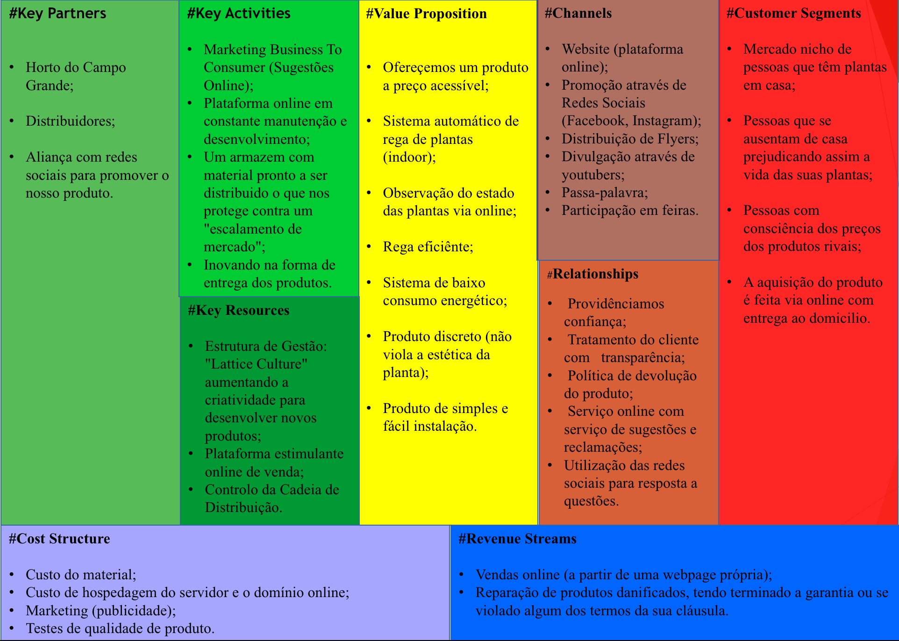
<number>
Notes:
Horto do Campo Grande (Fazendo perguntas constantemente em relação ao que os clientes estão a sentir e o que é que lhes "faz falta");
<number>

Slide 24
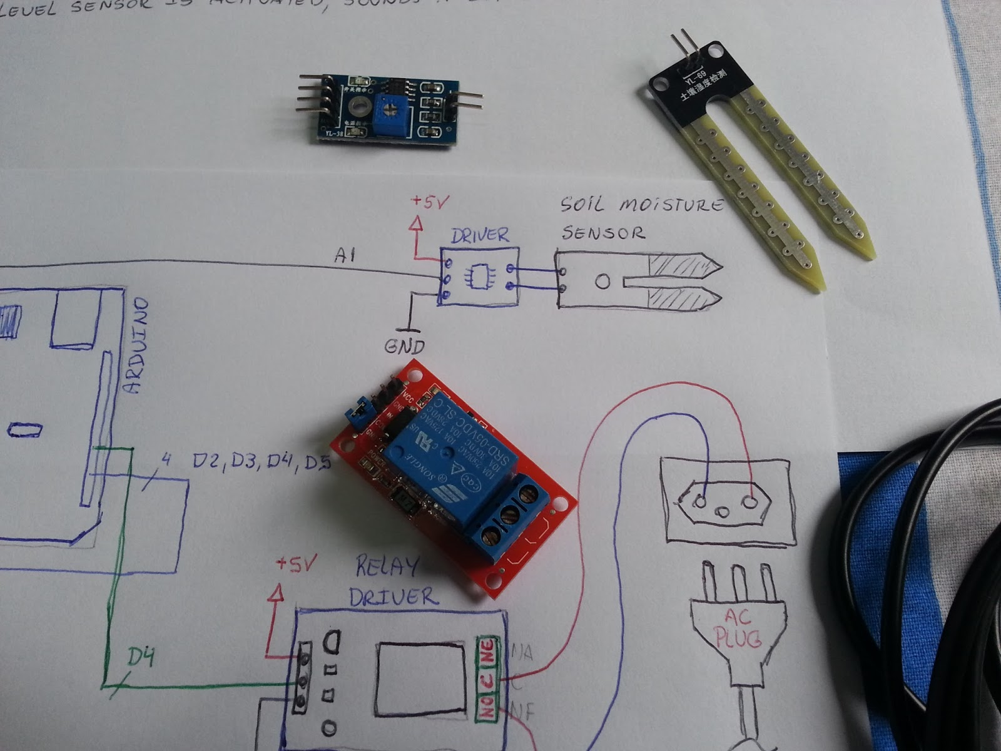

Custos, margens e projeções financeiras
Custo da solução;
Margens de lucro;
Perspectivas operacionais para os próximos anos.
<number>
Notes:
Falar dos topicos acima. Projeções financeiras usar um acetato ou poster à parte com o gráfico.
Custo da solução -> falar do custo de produção do produto, margens, despesas com o transporte, iva etc
<number>

Slide 25

Questões ? ? ? ?
<number>

Slide 26
Referências
https://2.bp.blogspot.com/-jPOzaOhiXac/Uhuei3vcUtI/AAAAAAAAEr8/zAOGyoLaoww/s1600/20130815_153153.jpg
https://nicknovaiis.files.wordpress.com/2015/07/f_rias_na_praia_20131.jpg
http://noctulachannel.com/wp-content/uploads/2015/09/regar-as-plantas-f%C3%A9rias.jpg
https://www.youtube.com/yt/brand/media/image/YouTube-logo-full_color.png
https://upload.wikimedia.org/wikipedia/commons/thumb/c/c5/Ikea_logo.svg/2000px-Ikea_logo.svg.png
https://i.kinja-img.com/gawker-media/image/upload/s--aNWxP5bE--/17ebagykjfwyejpg.jpg
http://alunosonline.uol.com.br/upload/conteudo_legenda/1126c47d2c6b71636380036b5205bf1e.jpg
<number>

